Slide 1
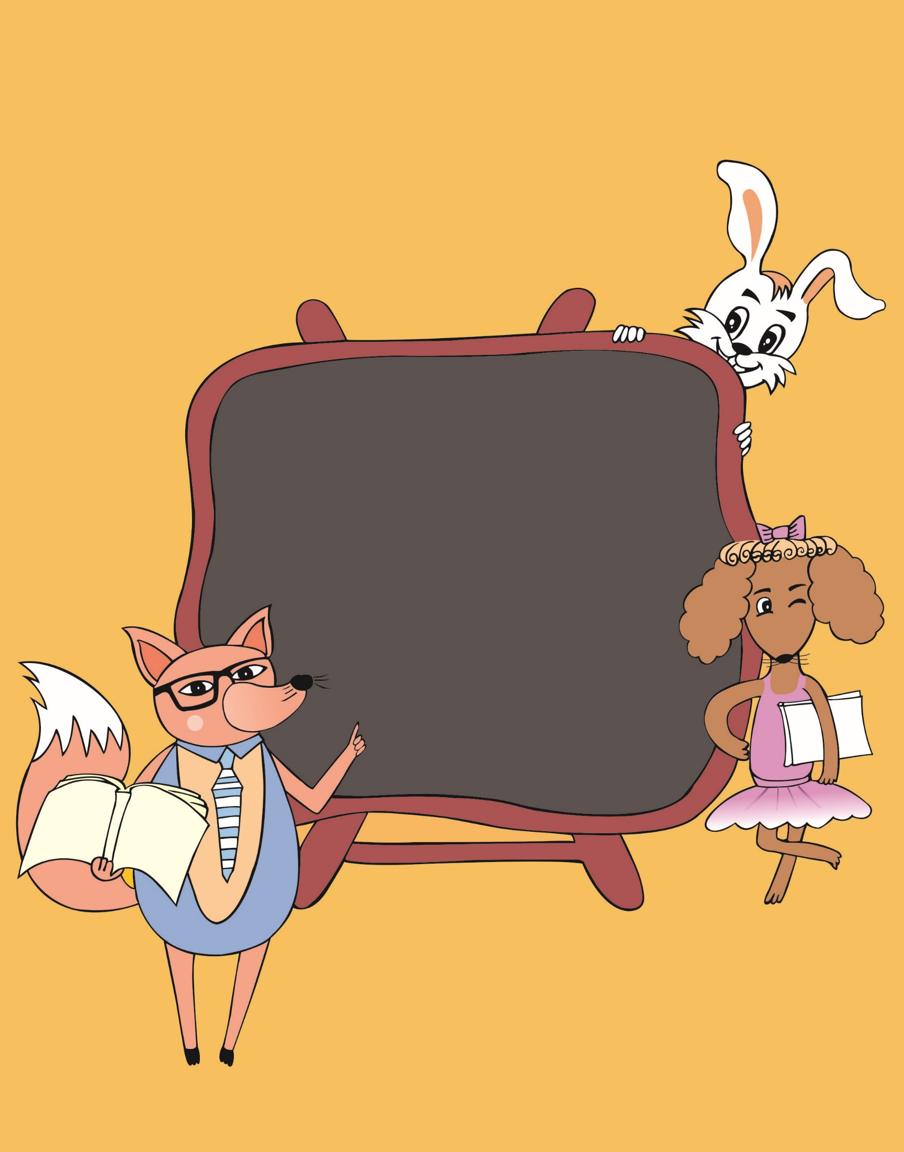
第10课
古埃及金字塔

Slide 2
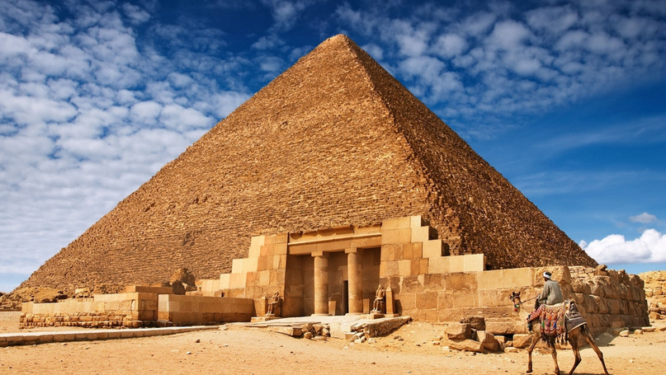

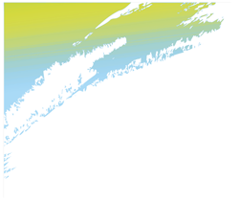

Slide 3
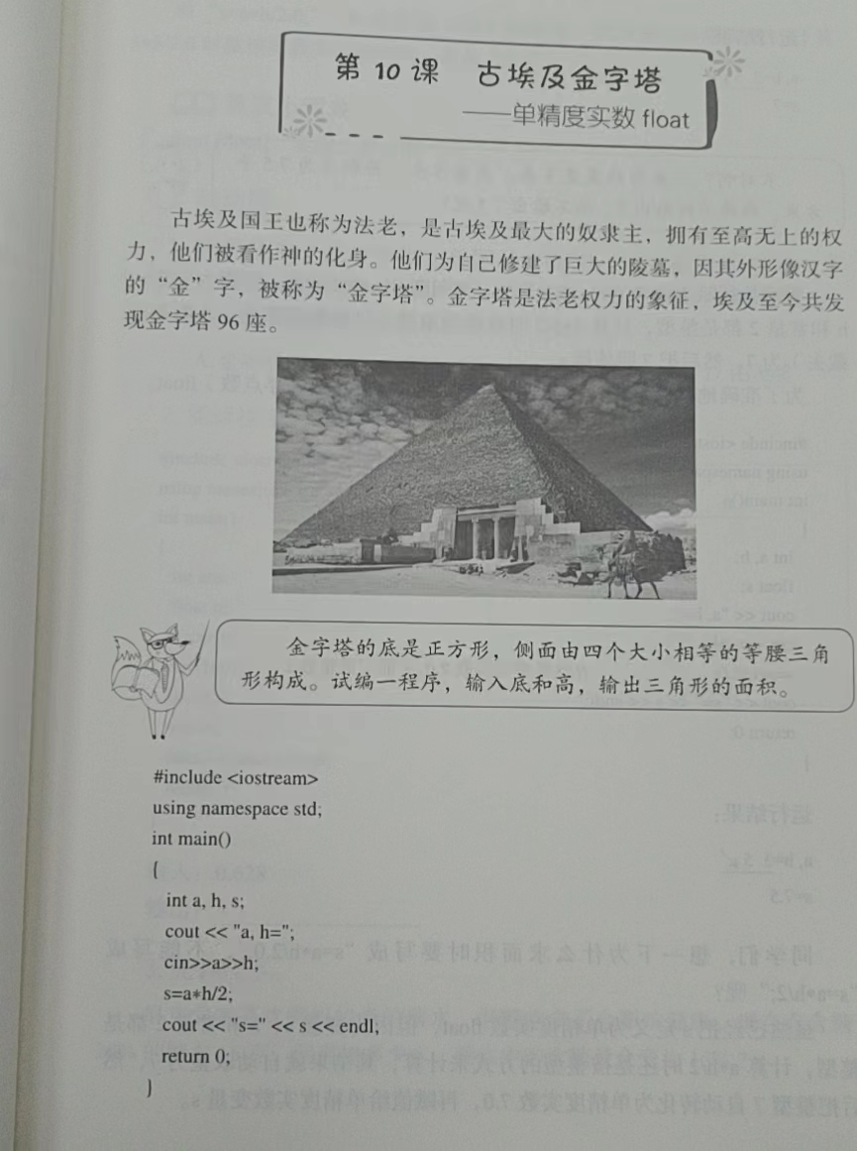

Slide 4

金字塔的底是正方形，四边是由四个大小相等的等腰三角形构成，试编一程序，输入底和高，输出三角形的面积。
第10课 古埃及金字塔
int a,h,s;

Slide 5
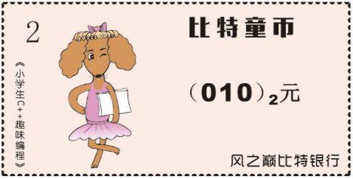
参考程序（不完整）
参考程序（完整）
建议程序在Dev-C++环境中打开学习，师生一起讨论，在课堂中动态的生成代码，把程序补充完整，这样学习效果会更佳。

Slide 6

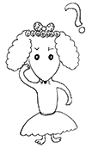

Slide 7

单精度实数
float

Slide 8
单精度实数
float

Slide 9
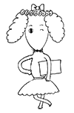
比特童币
2
(010)₂元
风之巅比特银行
参考程序（不完整）
参考程序（完整）
建议程序在Dev-C++环境中打开学习，师生一起讨论，在课堂中动态的生成代码，把程序补充完整，这样学习效果会更佳。

Slide 10
s=a*h/2;
s=a*h/2.0;

Slide 11
浙江省金华市环城小学
潘洪波
2017.4
《小学生C++趣味编程》配套课件

